Slide 1
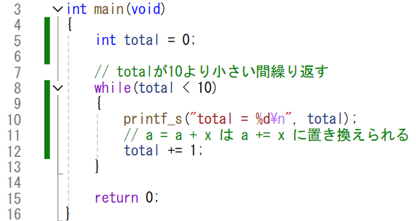
代入加算演算子
代入加算演算子を使うと、加算する処理がコンパクトに書けます。
足し算以外も対応しています。いろいろ試してみましょう。

Slide 2
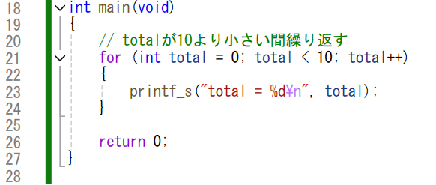
インクリメント
整数型変数の後に「++」と書くことをインクリメントと言います。
変数に1を加算することができます。

Slide 3
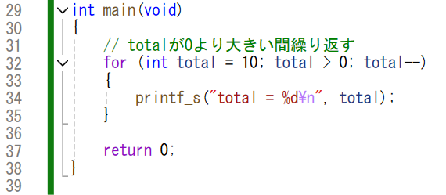
デクリメント
整数型変数の後に「--」と書くことをデクリメントと言います。
変数に1を減算することができます。

Slide 4
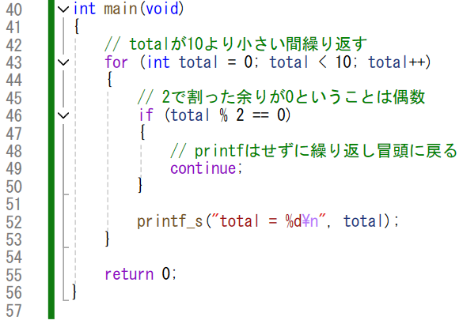
continue
continue文を使うと、処理を中断して繰り返しの初めに戻ることができます。

Slide 5
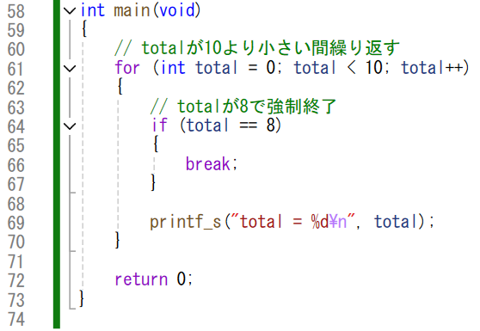
break
break文を使うと、繰り返し文を強制終了できます。

Slide 6
真と偽の定義
分岐や繰り返しで使用される条件の真偽ですが、
明確な定義があります。
■真偽の定義
真・・・0以外の数値
偽・・・0のみ
「＆＆」や「||」演算子も、真であれば1, 偽であれば0として判定されます。

Slide 7
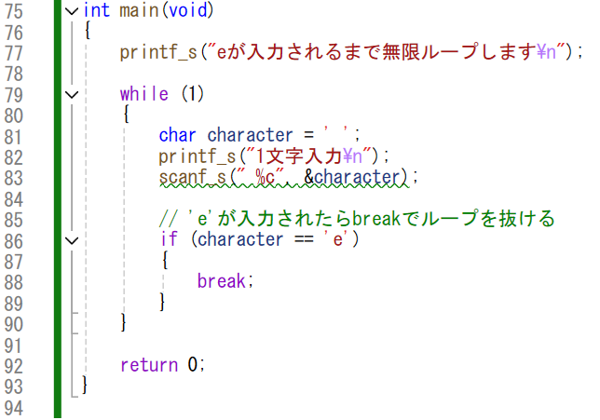
無限ループ
while文の条件の箇所を1とすると、
常に真となり、breakが呼ばれない限りの無限ループを作れます。

